Slide 1
KỊCH BẢN DEMO E2E
LUỒNG VẬN HÀNH TRƯỜNG MỚI
Từ khi Sở GD tạo trường đến khi phụ huynh xem được con em mình - chạy thật trên production, verify bằng database
URL: https://sochunhiem.vieschool.com
Bám quy trình đầu năm học thật của trường THCS Việt Nam
Đã chạy E2E tự động: 23/23 bước PASS (10/10/2026) - scripts/qa-lifecycle-e2e.mjs
File đính kèm trong: docs/demo/e2e-assets/

Slide 2
TỔNG QUAN
Luồng E2E: 6 stage, 23 bước kiểm
Mỗi hành động trên UI đều được kiểm chứng lại bằng dữ liệu trong database
Stage | Vai trò | Nội dung | Kết quả E2E
A | Sở GD&ĐT (so_gd) | Tạo trường mới: auto-seed năm học, 2 tổ chuyên môn, 14 môn học, tài khoản BGH | 5/5 PASS
B | Hiệu trưởng (bgh) | Login lần đầu - tạo GVCN + GVBM - tạo lớp 6A1 - import CSV 6 HS - phân công GVCN - xem danh sách | 6/6 PASS
C | GVCN | Điểm danh ngày (1 vắng KP) - liên kết PH + cấp tài khoản - deny-path - Studio AI generate | 5/5 PASS
D | GVBM | Login - truy cập route cấm bị chặn + redirect về home riêng | 3/3 PASS
E | Phụ huynh | Portal thấy đúng con em đã liên kết - audit log ghi đủ hành động | 3/3 PASS
F | Hệ thống | Cleanup: xóa sạch trường test + auth users | 1/1 PASS
Luồng này map 1-1 quy trình thật: Sở/Phòng cấp chỉ tiêu -> trường lập lớp -> phân công GVCN/GVBM -> GVCN nhận danh sách, điểm danh, liên kết phụ huynh.

Slide 3
CHUẨN BỊ
Tài khoản demo và file đính kèm
Dữ liệu demo có sẵn trên production - mật khẩu chung: demo1234
Vai trò | Tài khoản | Dùng cho stage
Sở GD&ĐT | sovqt@demo.scn | A - tạo trường mới
Hiệu trưởng | hainv@nd.scn | B - setup trường (demo thay cho BGH trường mới)
GVCN | anhptl@nd.scn | C - điểm danh, liên kết PH
GVBM | minhtv@nd.scn | D - kiểm tra phân quyền
Phụ huynh | annv@nd.scn | E - cổng phụ huynh
File đính kèm: docs/demo/e2e-assets/danh-sach-hoc-sinh-mau.csv (6 dòng HS mẫu) | docs/qa/lifecycle-e2e-2026-10-10.json (kết quả 23 checks)
Lưu ý trình diễn: khi demo trường mới tạo thật, dùng email BGH mới do Sở GD nhập ở stage A - account đó login được ngay (đã verify E2E).

Slide 4
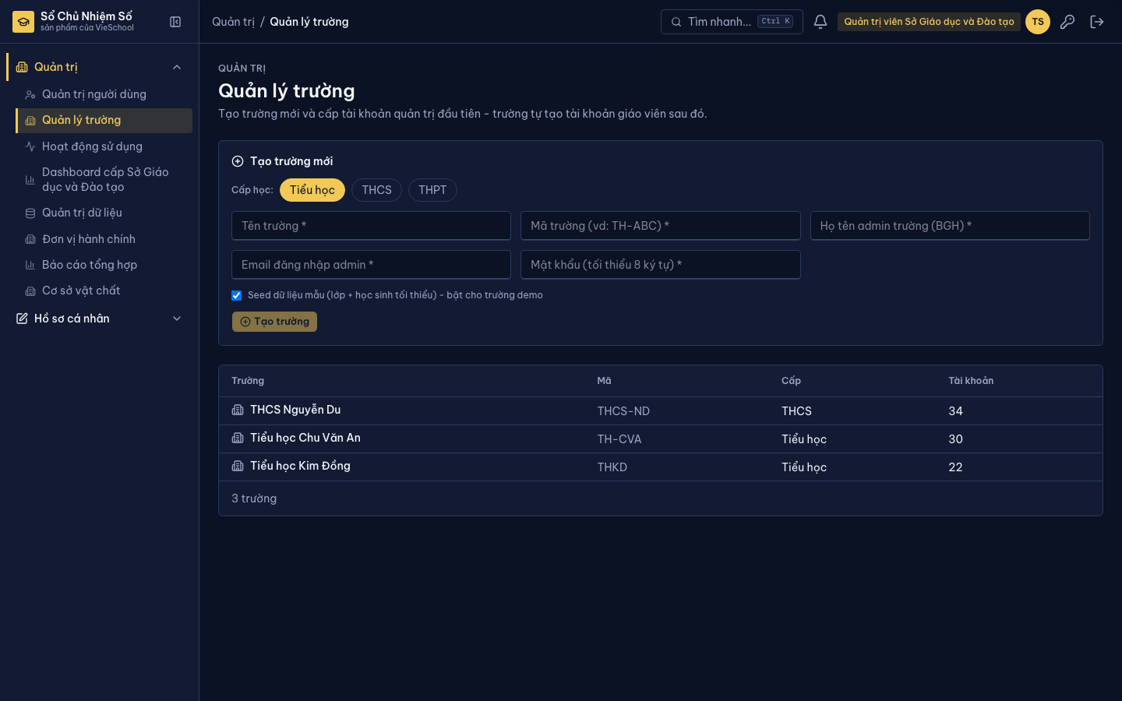
STAGE A - SỞ GD&ĐT
Tạo trường mới (1 thao tác, hệ thống tự seed)
Vai trò: sovqt@demo.scn - menu Điều hành / Trường học
Thao tác
Vào /dept/schools - bấm cấp trường (THCS)
Nhập: tên trường, mã trường (in hoa), họ tên + email + mật khẩu BGH
Bỏ tick 'Tạo dữ liệu demo' nếu muốn trường trống - bấm Tạo trường
Hệ thống tự tạo
1 năm học hiện tại - 2 tổ chuyên môn (Tự nhiên, Xã hội)
14 môn học theo cấp - tài khoản BGH (login được ngay)
Kết quả E2E
schools + academic_years + departments + subjects + profiles đều có row - audit 'school.provision'
a1-dept-schools.png
File đính kèm: (không cần file - thao tác trực tiếp trên UI)
Thời gian đo được: ~5.5s cho toàn bộ tạo trường + seed.

Slide 5
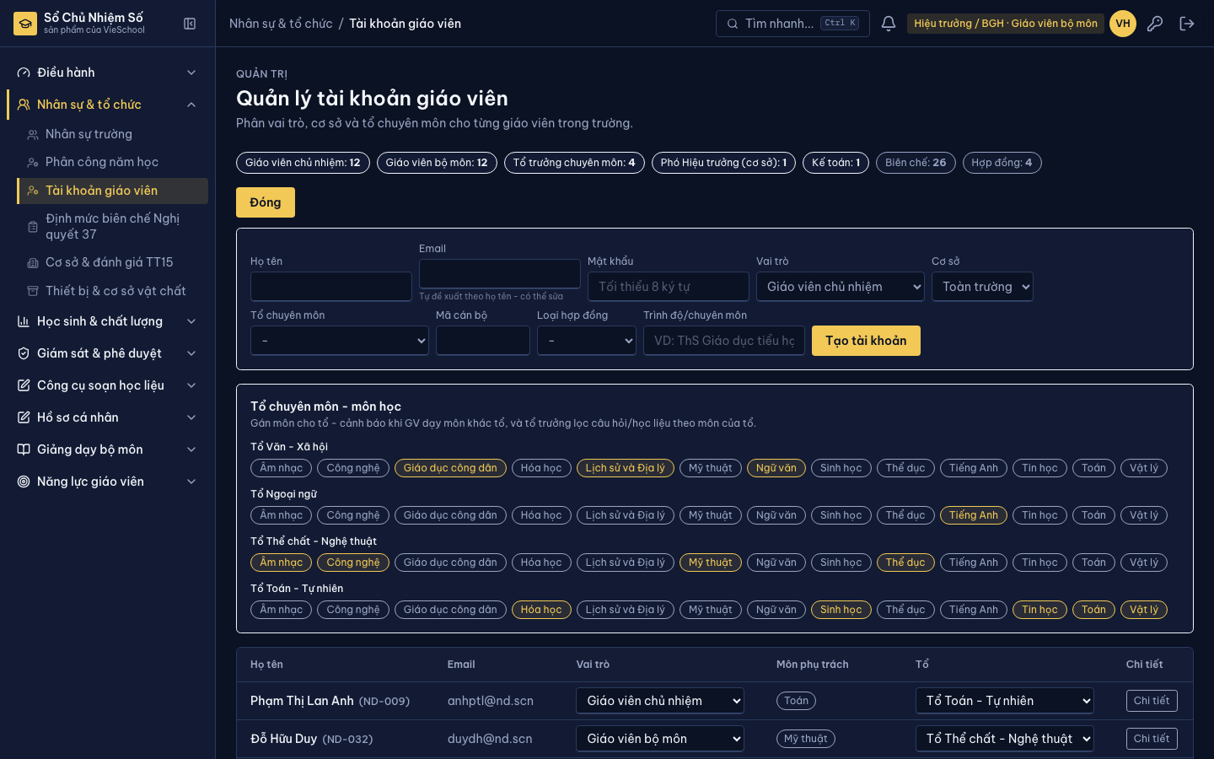
STAGE B - HIỆU TRƯỞNG (1/4)
Tạo tài khoản giáo viên
Vai trò: BGH trường mới (demo: hainv@nd.scn) - menu Quản trị / Tài khoản giáo viên
Thao tác
Vào /school/users - bấm '+ Thêm giáo viên'
Nhập họ tên - email tự đề xuất theo tên (có thể sửa) - mật khẩu - vai trò
Tạo 2 tài khoản: 1 GVCN + 1 GVBM - form giữ mở để nhập tiếp
Có thể gán cơ sở, tổ chuyên môn, mã cán bộ, loại hợp đồng
Kết quả E2E
profiles có 2 row role gvcn + gvbm, đúng school_id - auth users login được
Điểm nói
Ma trận quyền chức năng ngay dưới: BGH bật/tắt feature theo vai trò hoặc từng GV
b1-school-users.png
Thời gian: ~1.5s/tài khoản.

Slide 6
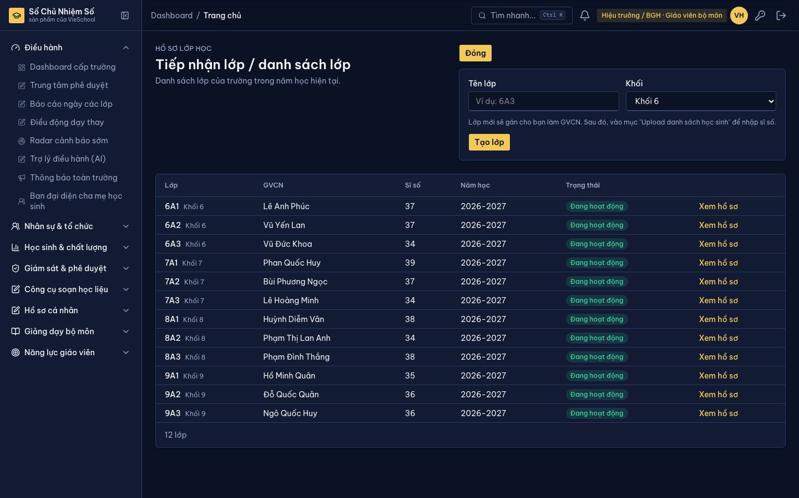
STAGE B - HIỆU TRƯỞNG (2/4)
Tiếp nhận lớp mới 6A1
Menu Hồ sơ lớp học / Tiếp nhận
Thao tác
Vào /records/intake - bấm 'Tiếp nhận lớp mới'
Nhập tên lớp 6A1 - chọn khối 6 - Tạo lớp
Kết quả E2E
classes row: school_id + academic_year_id đúng, status=active
Bám quy trình thật
Tương đương bước 'trường lập danh sách lớp' sau khi Sở/Phòng cấp chỉ tiêu
Phần bốc thăm lớp công khai (lớp đầu cấp) là thủ tục ngoài app - kết quả nhập vào đây
b2-records-intake.png
Thời gian: ~3.6s (bao gồm render danh sách lớp).

Slide 7
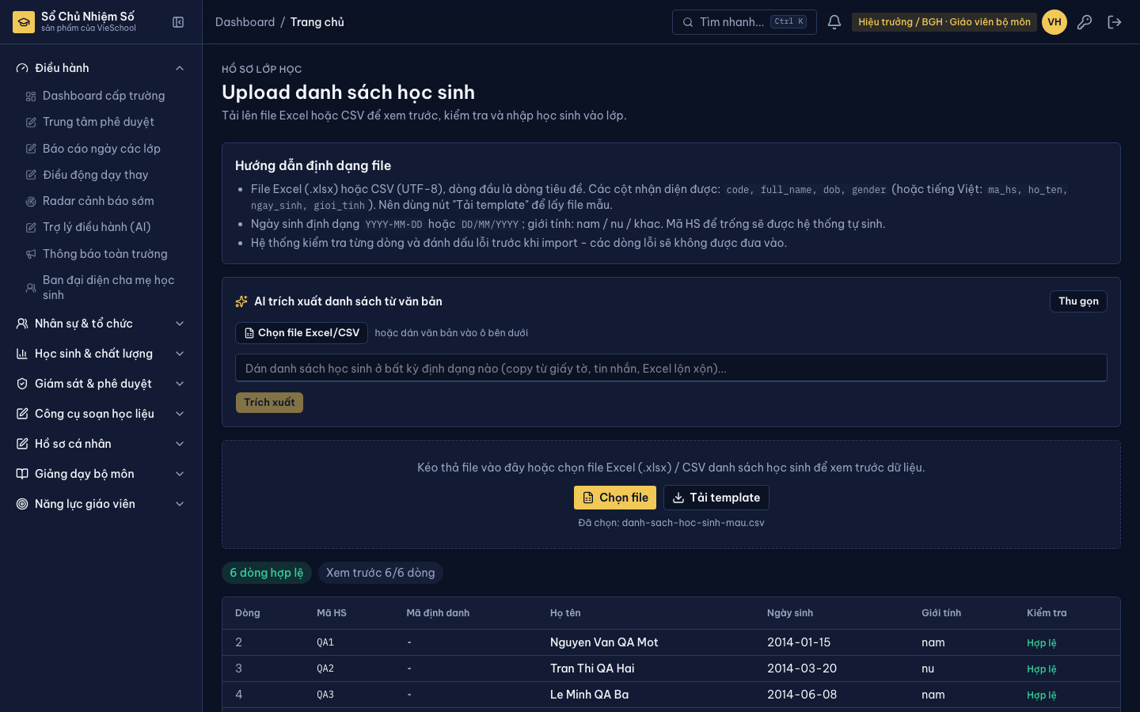
STAGE B - HIỆU TRƯỞNG (3/4)
Import danh sách học sinh bằng CSV
Menu Hồ sơ lớp học / Upload danh sách
Thao tác
Vào /records/upload - kéo thả hoặc chọn file CSV đính kèm
Hệ thống parse + validate từng dòng: '6 dòng hợp lệ' + preview bảng
Chọn 'Nhập vào lớp' = 6A1 - bấm 'Nhập 6 học sinh'
Dòng lỗi (thiếu tên, sai ngày sinh/giới tính) bị chặn, không vào DB
Kết quả E2E
students = 6 row đúng class_id - mã HS tự sinh HS000xxx
Điểm nói
Nhận header Việt (ma_hs, ho_ten...) lẫn Anh (code, full_name...)
Có 'Tải template' .xlsx chuẩn - hoặc AI trích xuất từ văn bản dán
b3-upload-csv.png
File đính kèm: docs/demo/e2e-assets/danh-sach-hoc-sinh-mau.csv
Thời gian: ~1.8s cho 6 HS.

Slide 8
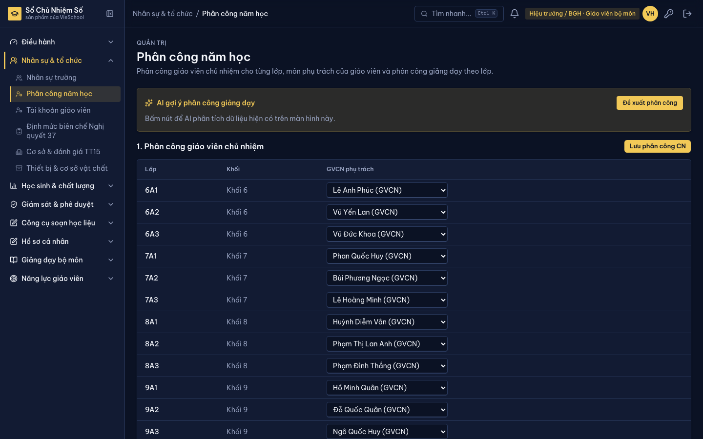
STAGE B - HIỆU TRƯỞNG (4/5)
Phân công GVCN cho lớp 6A1
Menu Quản trị / Phân công năm học
Thao tác
Vào /school/assignments - bảng '1. Phân công GVCN': chọn GV cho 6A1 - 'Lưu phân công CN'
Mục 2-3 cùng trang: gán môn phụ trách cho GVBM + xếp thời khóa biểu
Kết quả E2E
classes.gvcn_id = profile GVCN (verify trực tiếp trong DB)
Bám quy trình thật
Tương đương bước 'phân công GVCN + GVBM theo phương án của trường'
Trọn luôn bước 'phê duyệt TKB' đầu năm trên cùng màn
b4-assignments.png

Slide 9
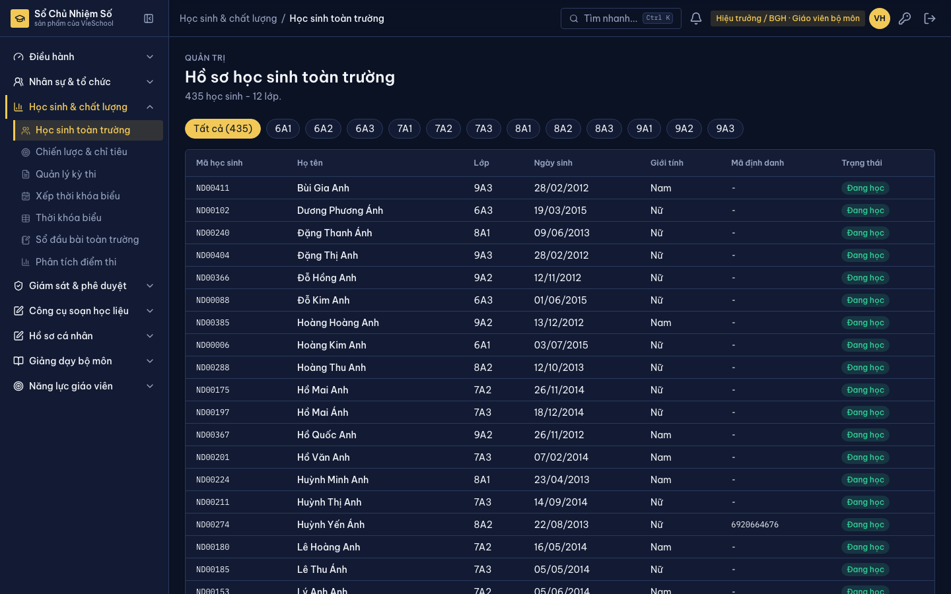
STAGE B - HIỆU TRƯỞNG (5/5)
Kiểm tra danh sách học sinh toàn trường
Menu Học sinh & chất lượng / Danh sách học sinh
Thao tác
Vào /school/students - lọc theo lớp 6A1
Đối chiếu đủ 6 em vừa import từ CSV
Kết quả E2E
6/6 tên HS hiển thị - sort theo tên riêng (chuẩn Việt Nam)
Điểm nói
BGH thấy toàn bộ HS trường; GVCN chỉ thấy lớp mình chủ nhiệm
Tìm kiếm + phân trang sẵn cho trường lớn (1.000+ HS)
b5-students.png

Slide 10
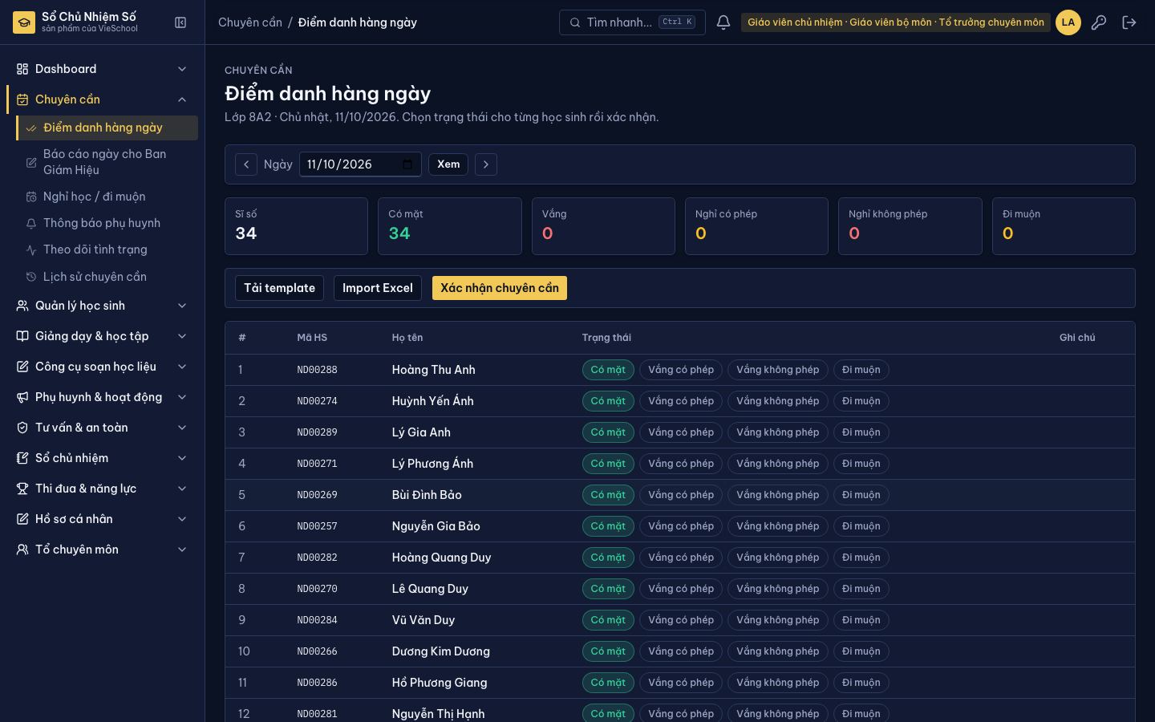
STAGE C - GVCN (1/2)
Điểm danh hằng ngày
Vai trò: GVCN vừa được phân công (demo: anhptl@nd.scn)
Thao tác /attendance/daily
Chọn ngày - lớp 6A1 hiện đủ 6 HS
Chọn trạng thái từng em (chip: Có mặt / Vắng có phép / Không phép / Đi muộn) + ghi chú
Bấm 'Xác nhận chuyên cần'
Kết quả E2E
attendance_records: 6 rows đúng ngày, 1 unexcused + note 'QA vắng không phép'
Điểm nói
Mặc định 'Có mặt' - chỉ chạm vào em vắng/muộn: 1 lớp 45 em xong trong 30 giây
Đồng bộ với sổ tiết (period log) - không lệch dữ liệu giữa 2 màn
c1-attendance.png
Thời gian lưu: ~1.7s.

Slide 11
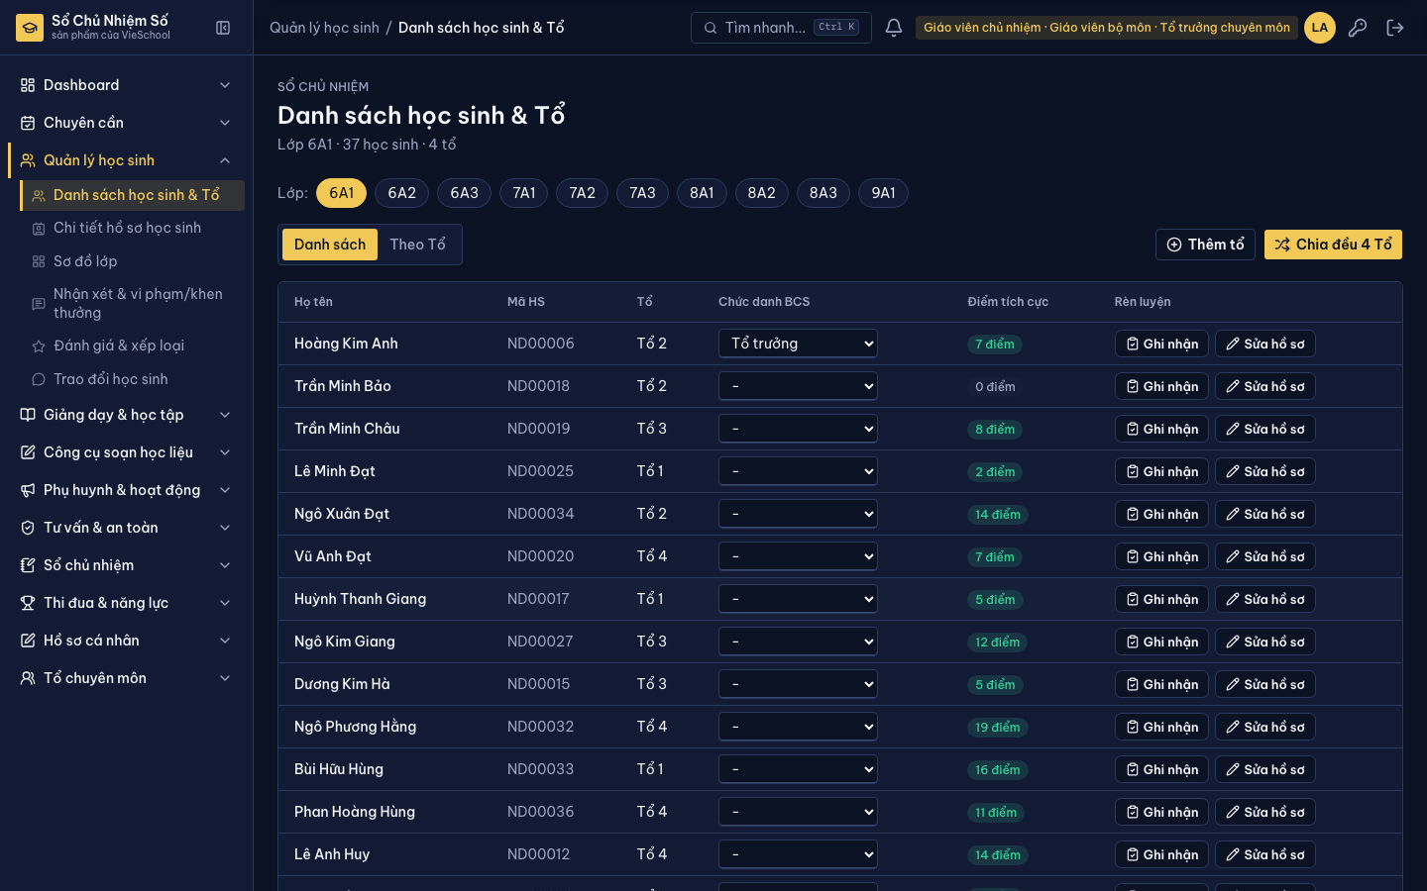
STAGE C - GVCN (2/2)
Liên kết phụ huynh + cấp tài khoản cổng PH
Menu Sổ chủ nhiệm / Danh sách HS & Tổ
Thao tác /register/roster
Mục 'Liên kết phụ huynh - học sinh': chọn HS
Nhập họ tên / SĐT / email PH (hoặc chọn PH có sẵn)
Tick 'Cấp tài khoản đăng nhập cổng PH' + đặt mật khẩu - bấm Liên kết
Kết quả E2E
parents + parent_students + auth user PH đều tạo - audit: 'Tạo + liên kết phụ huynh', 'parent.grant_access'
Điểm nói
PH login được ngay - đúng thực tế đầu năm: GVCN thu thông tin PH tại buổi họp đầu tiên
c2-roster.png
Thời gian: ~3s cho cả tạo PH + cấp account.

Slide 12
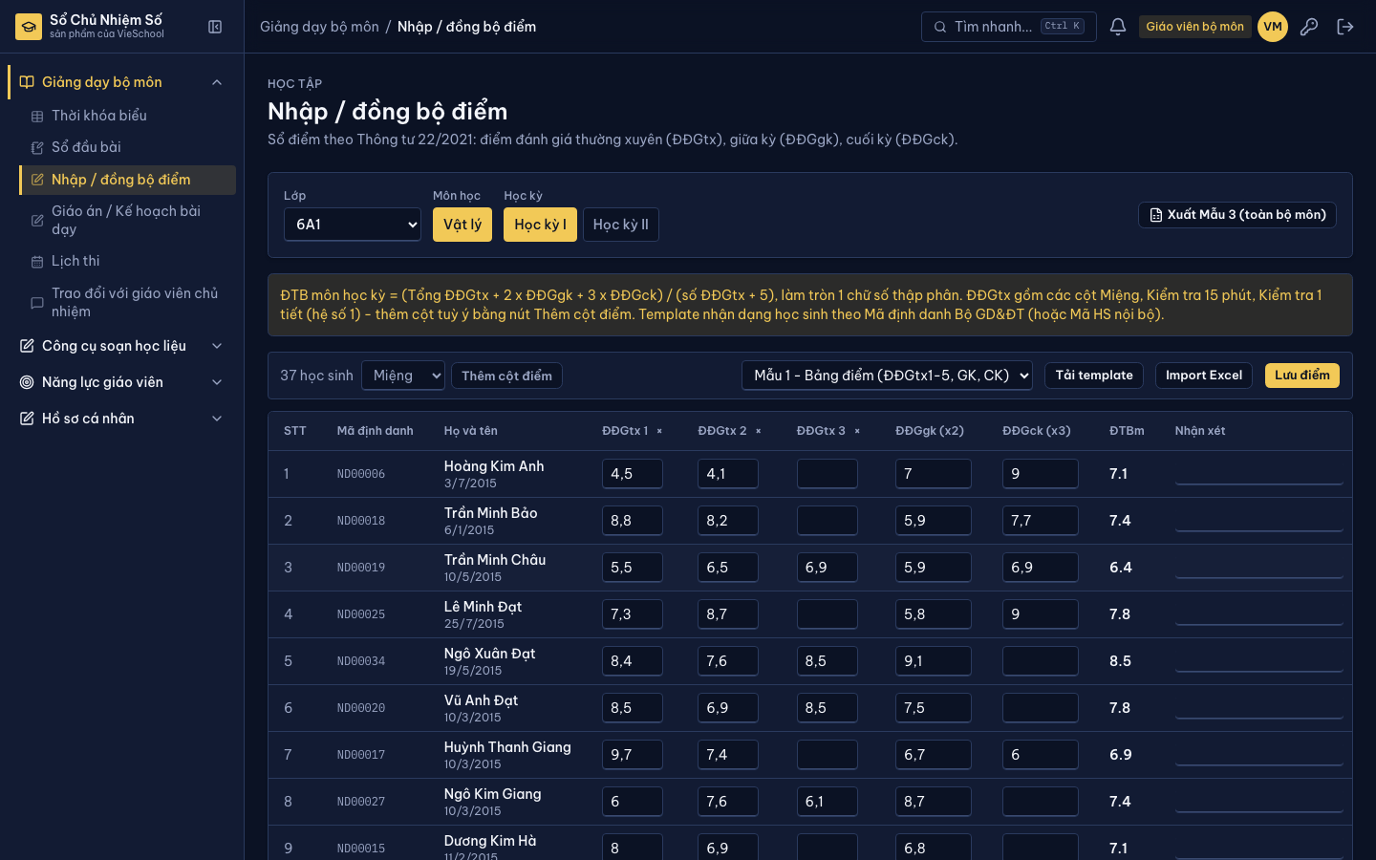
STAGE C-D - PHÂN QUYỀN
Deny-path: vai trò nào chỉ thấy việc của vai trò đó
Mỗi route có guard riêng - truy cập cấm bị redirect về trang chủ riêng, không leak data
Kiểm chứng trên E2E
GVCN vào /school/users -> bị đẩy về /dashboard
GVBM vào /records/students -> bị đẩy về /academics/grades (ảnh bên)
GVBM vào /school/users -> cũng về /academics/grades
Cơ chế
requireRoles([...]) trên từng route - default-deny
Server action kiểm role lần nữa (không chỉ UI)
RLS trên DB là lớp cuối - 158 policies
Studio AI (C4)
GVCN gọi Studio A-01 generate -> 200 trong 7.4s qua chuỗi fallback 7 Gemini key x nhiều model -> OpenAI -> Anthropic
d1-gvbm-denied.png
Đây là điểm kiểm chứng bảo mật quan trọng: GV bộ môn không đụng được hồ sơ chủ nhiệm và quản trị nhân sự.

Slide 13
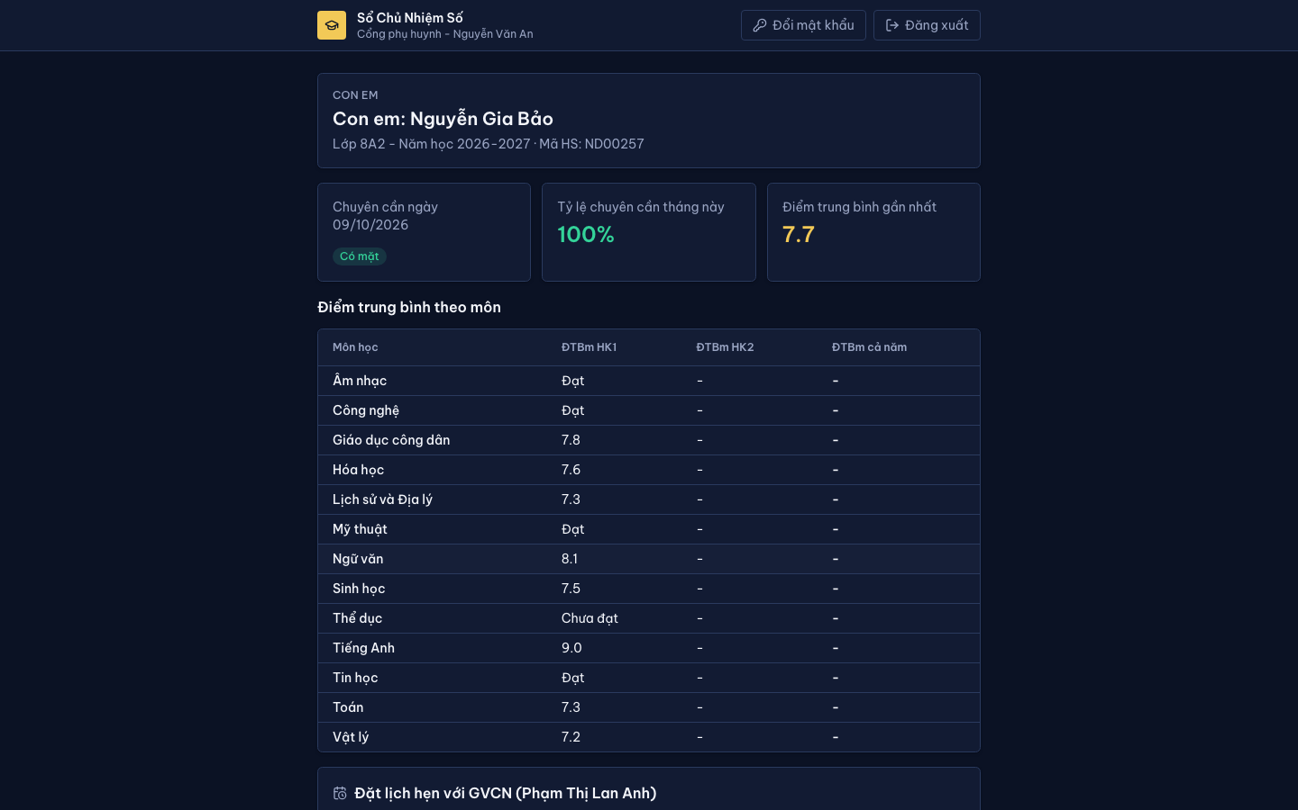
STAGE E - PHỤ HUYNH
Cổng phụ huynh thấy đúng con em mình
Vai trò: annv@nd.scn (trong E2E là PH vừa cấp account ở stage C)
Thao tác
Login bằng email + mật khẩu PH đã cấp
Vào /portal/parent
Kết quả E2E
Thấy đúng tên HS đã liên kết ('Nguyễn Văn QA Một') - không thấy HS lớp khác
Điểm nói
Kênh liên lạc = email (Resend): thông báo vắng, thông báo trường gửi tới parents.email
Tài khoản PH do GVCN cấp ngay trong lúc liên kết - đúng thực tế đầu năm
e1-parent-portal.png
Thời gian: ~3.4s load portal.

Slide 14
KẾT QUẢ KIỂM CHỨNG
23/23 bước PASS - mọi mutation đều verify trong DB
Chạy lại bất cứ lúc nào: node scripts/qa-lifecycle-e2e.mjs
Kiểm chứng | Cách verify | Kết quả
Trường + seed | schools / academic_years / departments / subjects rows | year=1 dept=2 subj=14
2 tài khoản GV | profiles role gvcn+gvbm đúng school_id | PASS
Import CSV | students count theo class_id | students=6
Phân công GVCN | classes.gvcn_id sau khi lưu | PASS
Điểm danh | attendance_records theo ngày | rows=6, unexcused=1
Liên kết PH | parents + parent_students + auth profile_id | PASS
Deny-path x3 | URL redirect sau khi vào route cấm | PASS x3
PH portal | tên HS xuất hiện trong body | PASS
Audit trail | audit_logs theo actor_id | 3 actions
Profiles cuối | bgh+gvcn+gvbm+phu_huynh | =4
File đính kèm: docs/qa/lifecycle-e2e-2026-10-10.json | docs/qa/QA-LIFECYCLE-E2E-2026-10-10.md | docs/demo/e2e-assets/ (10 ảnh + CSV)
Sau test, script tự xóa sạch trường QAE* (students, profiles, auth users, audit...) - không rác trong production.

